Slide 1
GALAXY ADVENTURE
컴퓨터그래픽스 최종 프로젝트
2017180039 정극훈
2022180007 김용태

Slide 2
프로젝트 소개
GALAXY ADVENTURE는 비행기를 조종해서 우주를 탐험하는 시뮬레이션 게임입니다.
우주라는 배경의 넓은 스테이지를 비행기를 조종해 탐험합니다.
우주에는 여러 개의 별과 운석이 있습니다.
운석에 부딪힐 시 비행기가 폭발하니 잘 피해야 합니다.

Slide 3
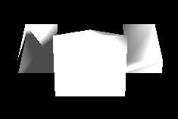
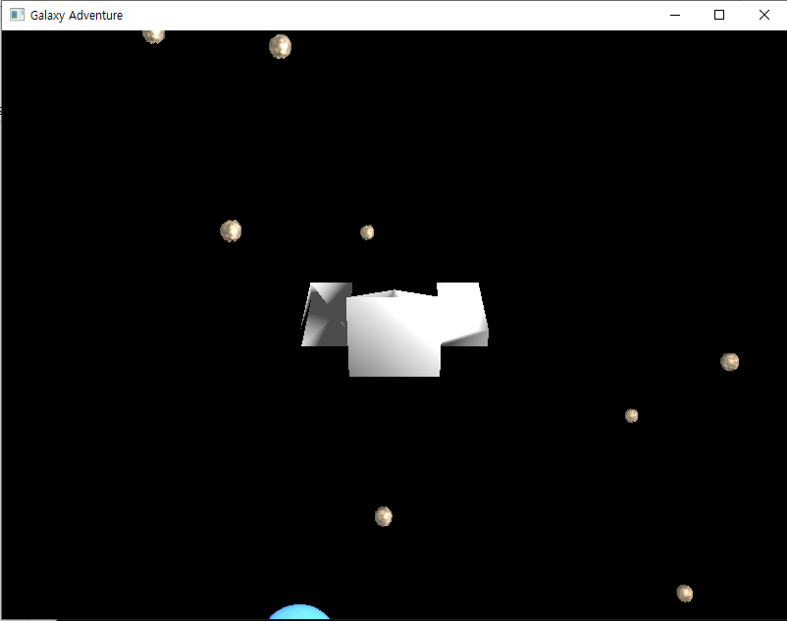
플레이어

Slide 4
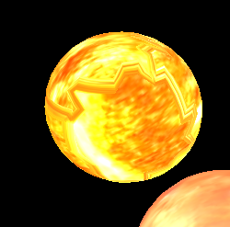
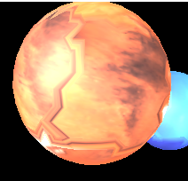

별

Slide 5
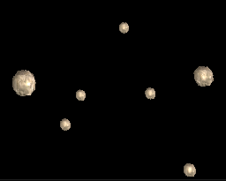
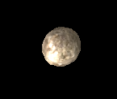
운석

Slide 6
조작
w, a, s, d: 이동
r: 가속
f: 정지
q: 종료
마우스 좌클릭 + 이동: 회전

